Slide 1
Tehnologii geospațiale pentru date deschise – o poveste de succes cu GeoServer, PostgreSQL și HALE în contextul INSPIRE
Sorin Rusu, Daniel Cocanu, Daniel Urdă, Iurie Maxim, Mihai Silviu Ioniță, Cezara Barbucescu
gis@teamnet.ro
Seminarul Geospațial 2016, București, 7-8 Octombrie

Slide 2

Teamnet – integrator de top IT&C
Expertiza
- siguranță publică
- mediu
- transport
- agricultură
- servicii publice
- administrație publică
- sănătate
- energie & utilități publice
- educație
Echipa GIS
1 manager
12 GIS Specialiști
1 developer
Competențe esențiale
- GIS & INSPIRE
- UAV & SCADA
- BPO & Cloud
- Conservarea naturii

Slide 3

INSPIRE – ciclul pentru infrastructura europeană de date spațiale
WMS
Search
View
MD
Geoportal
WFS
Need
Download
Use
Dataset

Slide 4
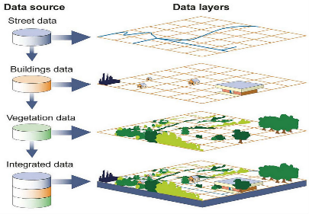
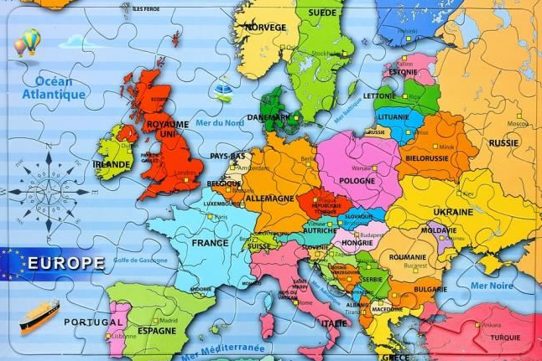
INSPIRE – construind puzzle-ul geospațial al Europei
MS 1 Dataset
Date și servicii armonizate
MS 2 Dataset
Asamblăm împreună puzzle-ul geospațial al Europei
MS 3 Dataset

Slide 5
Consolidarea setului de date
Transformarea Datelor
Publicarea WMS & WFS
100% conformitate
Scop
Obținem gradul maxim de conformitate cu cerințele INSPIRE pentru setul de date vectoriale RO.ENV. PADS
Întrebare
Se poate utiliza o soluție open-source pentru a avea 100% INSPIRE?
Obiective de lucru
consolidarea & actualizarea setului de date asigurând coerență spațială între multiple teme spațiale
transformarea setului de date pe schema XSD version 4.0
îndeplinirea tuturor cerințelor și recomandărilor din TG pentru metadate, setul de date transformat & serviciile web
identificarea platformei software care permite conformitate completă cu cerințele INSPIRE
Identificarea limitărilor și carențelor software și ceea ce trebuie îmbunătățit

Slide 6

Data
Set
E.T.L.
WMS
WFS
INS
100%
Consolidarea setului de date

Slide 7




Flux de lucu - setul de date spațial RO.ENV.PADS
Implementation
Date de livrat
Surse de date &
Fluxuri de lucru
Informații adiționale
Care este soluția corectă?
Data
Set
E.T.L.
WMS
WFS
INS
100%

Slide 8










Provocări - setul de date spațial RO.ENV.PADS
Colaborare
Comunicare
Data
Set
E.T.L.
WMS
WFS
INS
100%
Experți geospațiali
Experți biodiversitate

Slide 9
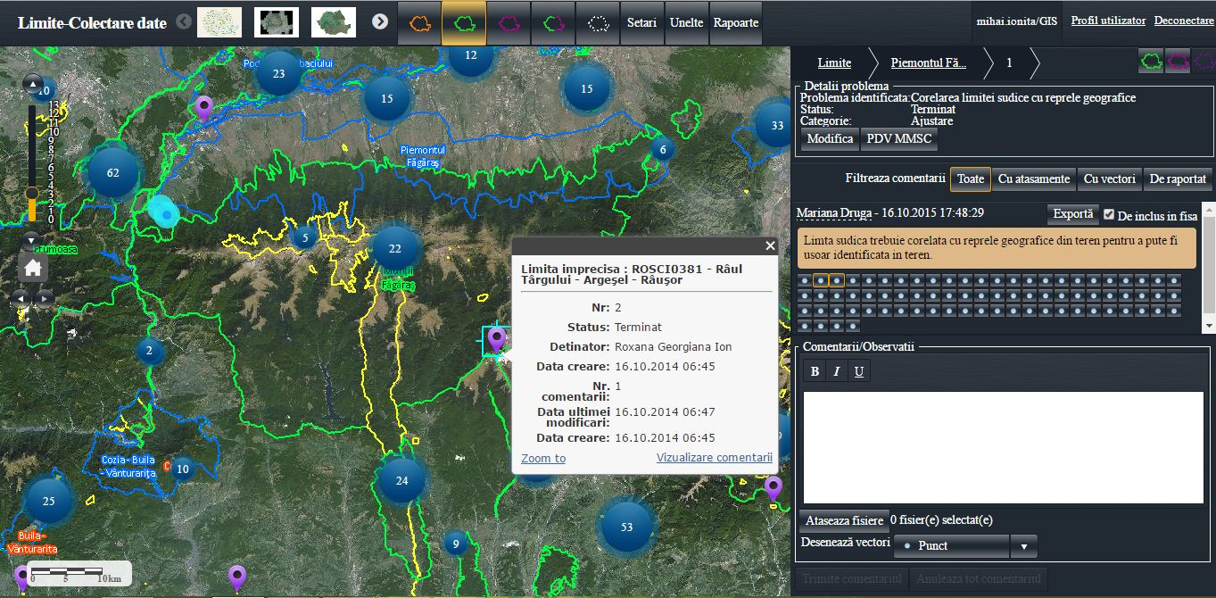
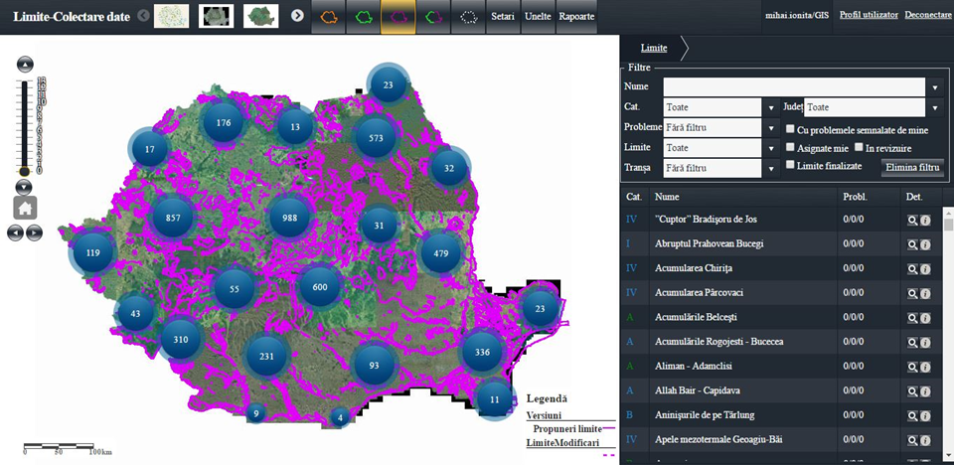
Provocări - setul de date spațial RO.ENV.PADS
Data
Set
E.T.L.
WMS
WFS
INS
100%
1500 situri protejate
45.000 km²
20% of territoriul național

Slide 10

Validare - setul de date spațial RO.ENV.PADS
Topologie geometrică | Conolidarea setului de date
Suprapunerea de poligoane pentru același tip de desemnare | Colectarea și centralizarea documentelor (1900-prezent)
Armonizarea limitelor între PS și augmentarea preciziei - AU și BR | Fișe de date pentru fiecare PS: Actul de constituire Suprapuneri cu alte PS Scurtă descriere Descrierea narativă a limitei PS Fotografii din teren din PS
Corespondent topografic al limitelor PS | Un singur set de date, toate PS
Îmbunătățirea rezoluției spațiale 1:100.00 > 1:5.000 | Înregistrări audio – numele tuturor PS
Data
Set
E.T.L.
WMS
WFS
INS
100%

Slide 11

Data
Set
E.T.L.
WMS
WFS
INS
100%
Transformarea setului de date

Slide 12

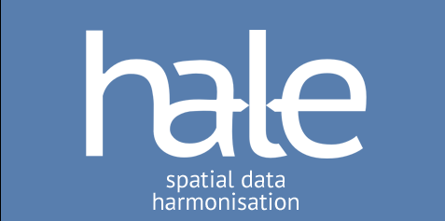
Tehnologie – De la SHP la Complex Feature Types
  BaseTypes 3.2 – Annex I
  BaseTypes 3.3 – Annex II & III
  Codelist Values
  BaseTypes 3.3 – all Annexes
  xlink:href
Layere GIS | Tipuri de Date INSPIRE
Unități administrative | au:AdministrativeUnits
Arii protejate | ps:ProtectedSites
Regiuni biogeografice | br:Bio-geographical Regions
- | gn:NamedPlace
XSD v3.0
XSD v4.0
Data
Set
E.T.L.
WMS
WFS
INS
100%

Slide 13
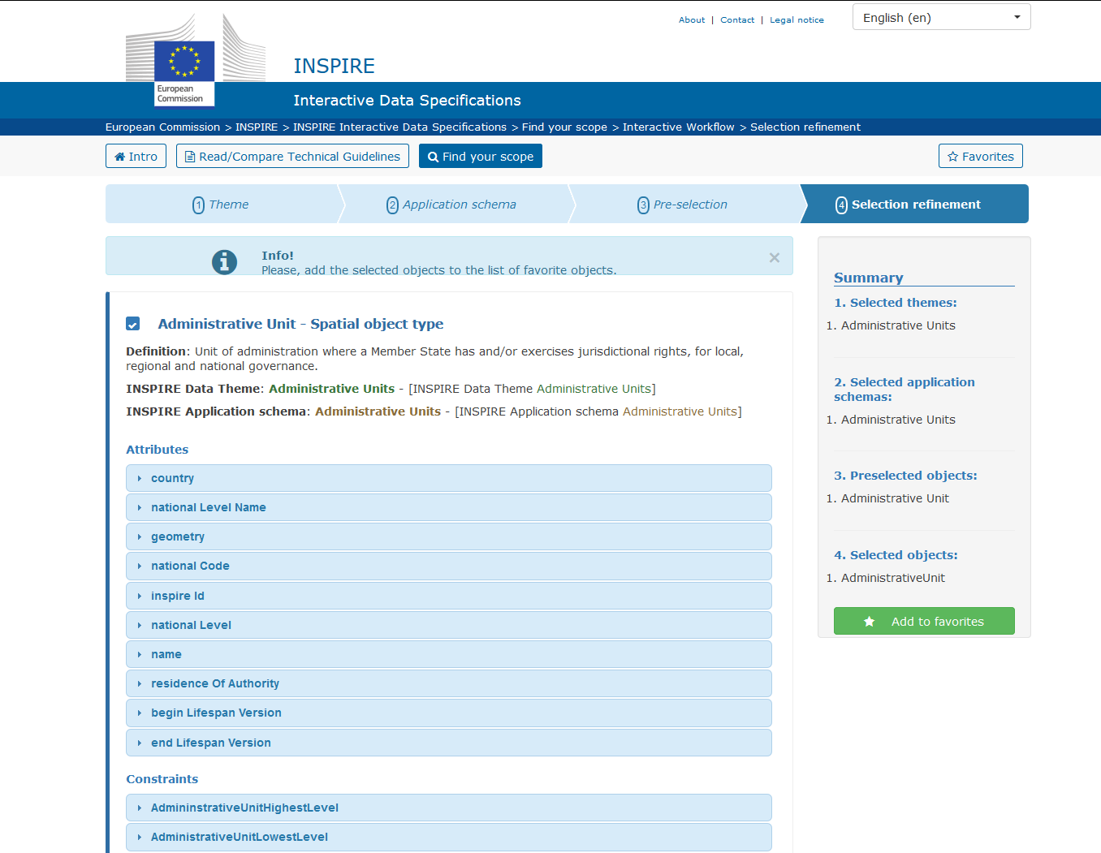
Specificații date – De la SHP la Complex Feature Types
INSPIRE Data Spec TG
Specificații AU (120p)
http://inspire.ec.europa.eu/file/1396/download?token=MXdPPk4_
130 ghiduri oficiale pentru MD, DS, WxS
http://inspire.ec.europa.eu/auto-created-vocabulary-2/guidance-document
Două scheme XSD 3.0 vs. 4.0
Relații one-to-many
Data
Set
E.T.L.
WMS
WFS
INS
100%

Slide 14

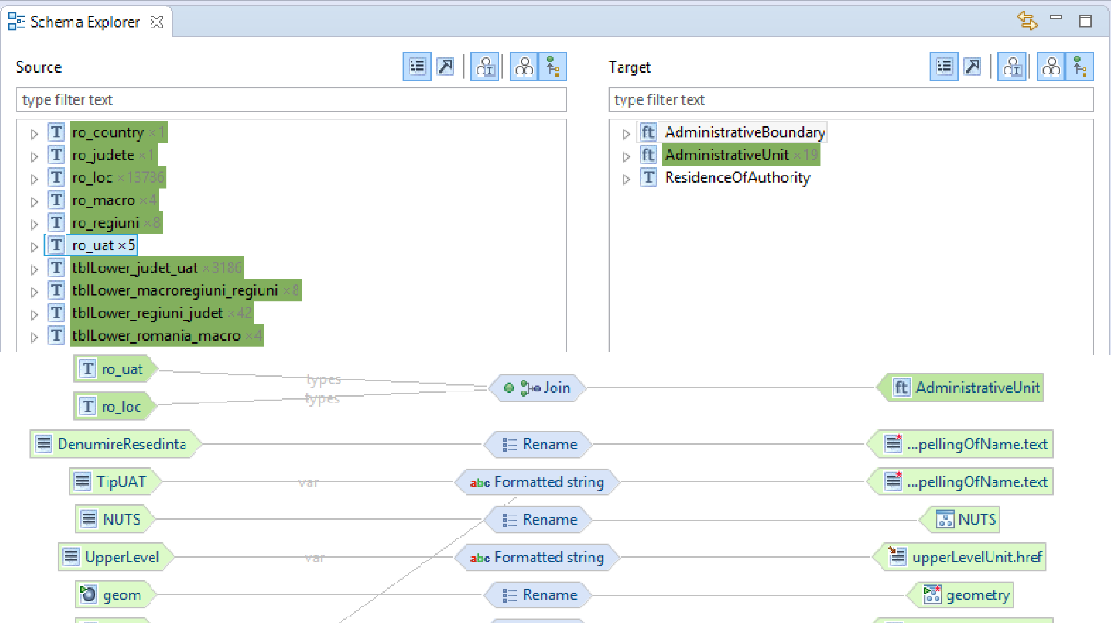
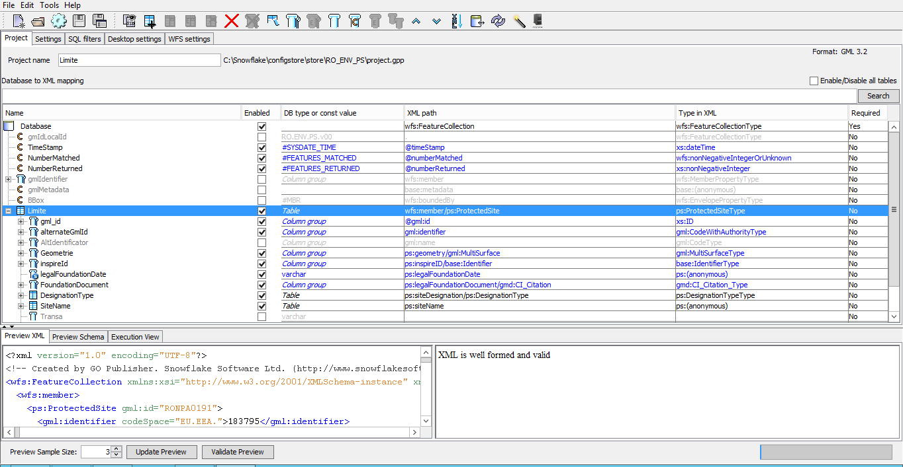
Technologie – De la SHP la Complex Feature Types
Data
Set
E.T.L.
WMS
WFS
INS
100%
4 proiecte ETL: 1 per Inspire Data Theme > 4 GML | 1 proiect ETL pentru toate 4 Data Themes > 1 GML
Ușor de folosit, GUI modern & procese ETL puternice | GUI clasic, curbă abruptă de învățare, neintuitiv
Preview GIS și mapare minimală de atribute | Mapare completă de atribute, fără să te țină de mână
Suport doar pentru BD PostGIS + PostgreSQL | Suport pentru multiple sisteme de bază de date

Slide 15
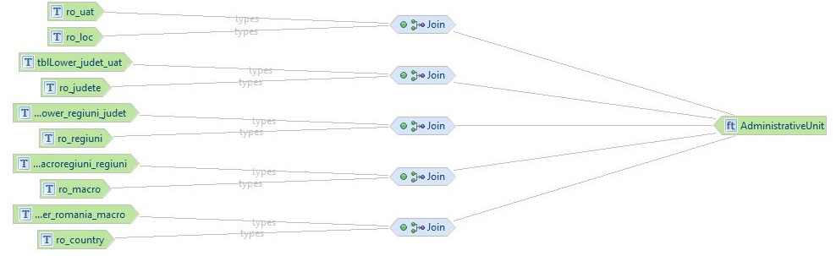
Provocări – De la SHP la Complex Feature Types
au:AdministrativeUnit – polygon
5 nivele: LAU-2, NUTS3, NUTS2, NUTS1, NUTS0
upperLevel (relație 1:1)
*lowerLevel (relație 1:M)
Data
Set
E.T.L.
WMS
WFS
INS
100%
RNE
BT
IS
NT
SV
BC
VS
DDE
DDF
DDG
EFA
EFB
EFC
EFD
DDH
1E4
1E5
1E6
1E7
NUTS 2 (Regiuni devoltare)
NUTS 3 (Județe)
LAU-2 (Comune, orașe, mun)

Slide 16
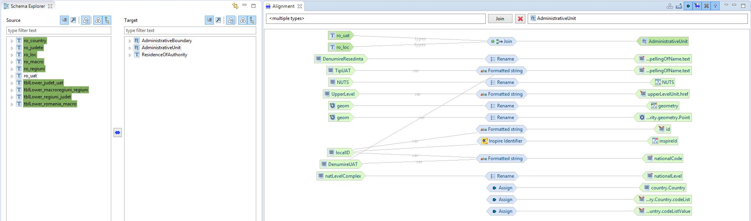
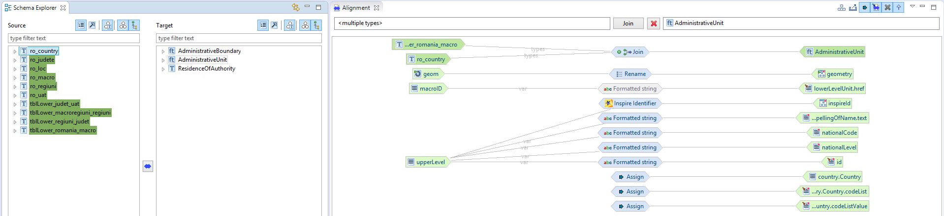
Provocări – De la SHP la Complex Feature Types
Data
Set
E.T.L.
WMS
WFS
INS
100%
5 Nivele Adm, 4 tabele de legătură, 60+ mapări
LAU-2 vs. NUTS 0

Slide 17
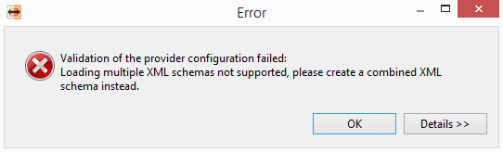
Provocări – De la SHP la Complex Feature Types
SQL Server procuție > PostgreSQL Db
Fără suport XSD multiplu
Nu s-a putut realiza self-join pe același tabel (1:M relationship)
Multe transformări ETL nu au echivalent în Appschema + Geoserver
Foarte lent pe SQL Server; pgSQL – viteză ++
Funcțiile ETL ale programului sunt incompatibile cu cerințe WFS: Software: valori declarate la mapare Filtre din StoredQueries => erori dacă valori nu sunt în BD
Ordinea de mapare a atributelor este crucială
Data
Set
E.T.L.
WMS
WFS
INS
100%

Slide 18
Provocări – De la SHP la Complex Feature Types
HALE mai simplu & rapid – mapări de atribute
Go Publisher – puternic & configurări avansate
HALE limitat la PostgreSQL+PostGIS & SpatiaLite
Go Publisher merge cu Oracle, PostgreSQL & MSSQL;
conceput pt. Oracle SDO – unele probleme cu geometrie MSSQL
HALE – utilizare largă; comunitate activă care dezvoltă și repară buguri
Go Publisher licențiat - support & uptdaturi (SW v4.0 – 100% conformitate)
Data
Set
E.T.L.
WMS
WFS
INS
100%

Slide 19
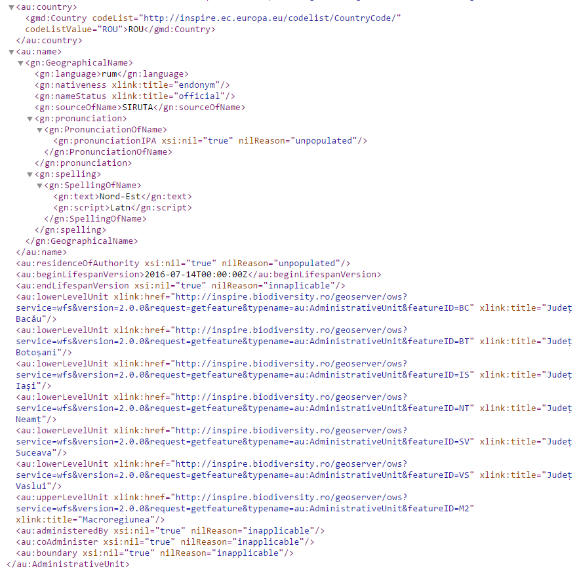


Validare – De la SHP la Complex Feature Types
Plugins ++ :
WFS 2.0
GML Loader
Complex GML info
Data
Set
E.T.L.
WMS
WFS
INS
100%

Slide 20
Validare – De la SHP la Complex Feature Types
Serviciul de validarea eENV plus - http://cloud.epsilon-italia.it/eenvplus_new/;
  Validare cu schematron pentru Protected Sites;
CITE Teamengine (OGC) pentru validare generică GML 3.2;
  Fără constrângeri specifice INSPIRE;
Imposibil de testat întregul set de date; limită de features per test: 100-500;
Fișierul GML poate avea erori ascunse - geometry validation:
  Direcția de scriere a geometriei CCW vs CW (mai ales - SHP/GDB)
  Validarea geometriei simple features;
Data
Set
E.T.L.
WMS
WFS
INS
100%

Slide 21

Data
Set
E.T.L.
WMS
WFS
INS
100%
Publicarea datelor pe web

Slide 22





Technologie – servicii view & download
Soluția comercială
+
File GDB
Data
Set
E.T.L.
WMS
WFS
INS
100%
RDBMS
Web Mapping Services
Web Feature Services
+
AppSchema & HALE
Soluția FOSS4G

Slide 23
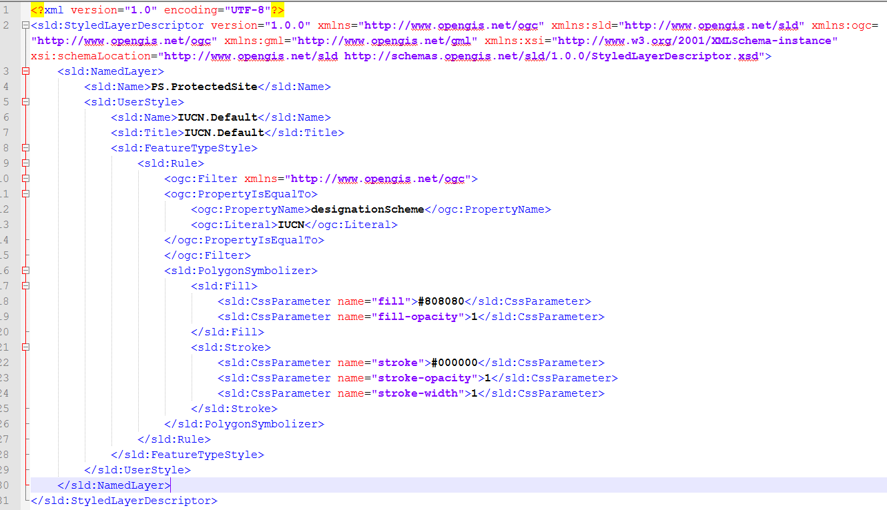
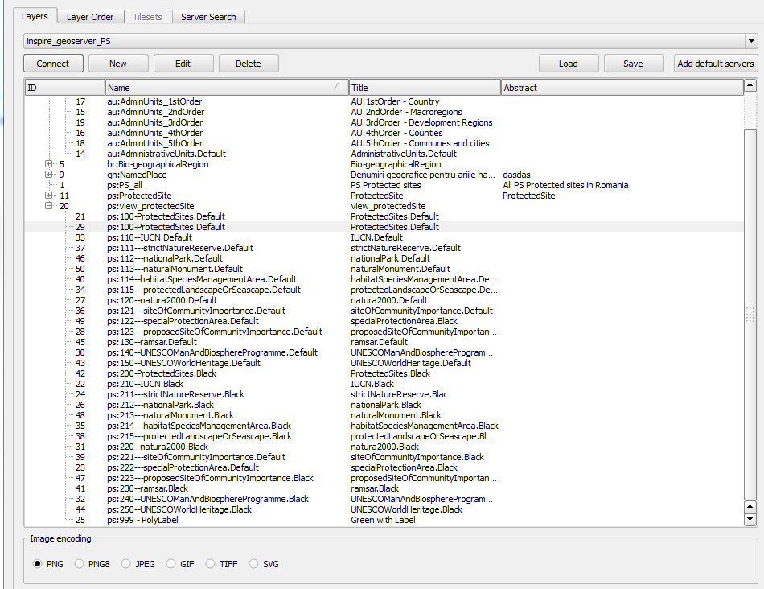
Provocări – servicii view WMS
Web Mapping Services
ArcGIS Server WMS – suport SDL redus (1 default & 1 stil adițional, doar 1 User Style)
  PS Portrayal req. > 17 layere trebuie desenate pentru 1 request GET Map > time++
Geoserver – suport SLD extins (oferă multiple User styles & capabilități de filtrare)
  Multe stiluri pentru un singur layer, configurări puternice
Data
Set
E.T.L.
WMS
WFS
INS
100%

Slide 24
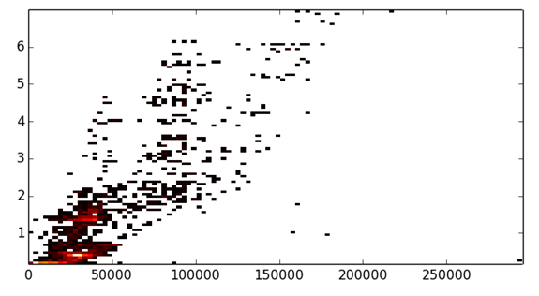
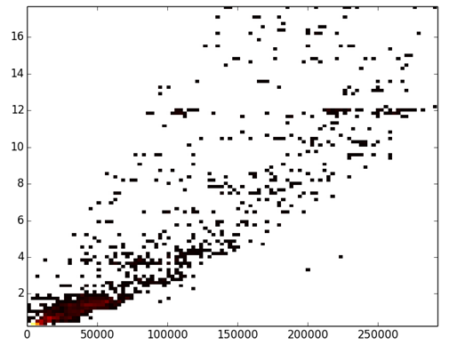
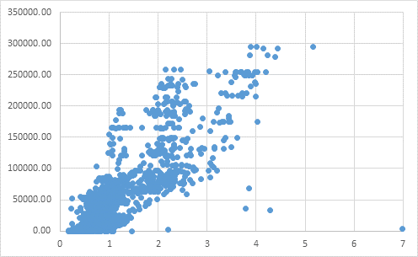
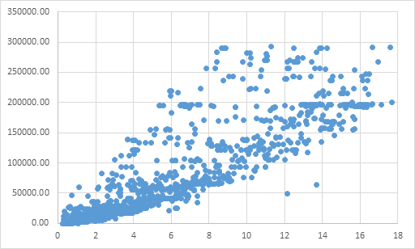
Validare – WMS monitorizate Spatineo Monitor
Data
Set
E.T.L.
WMS
WFS
INS
100%
Superior: T = 1.5s (avg), rapid, răsp. stabile
Inferior: frecvent T>5s, validare WMS - fail
WMS

Slide 25


Provocări – servicii download WFS
Export Geoserver AppSchema
Transformări ETL simple 1:1
schemaLocation, namespaces
Data
Set
E.T.L.
WMS
WFS
INS
100%
XML Manual: selfJoin, innerJoin
**featureLink[1]**
AppSchema
http://inspire.ec.europa.eu/schemas/
au/4.0/AdministrativeUnits.xsd
ps/4.0/ProtectedSites.xsd
gn/4.0/GeographicalName.xsd
br/4.0/BiogeographicalRegions.xsd
OGC: GML, base, GCO
Workspaces URI
WFS
2.0.0

Slide 26
Provocări – servicii download WFS
WFS – GoPublisher vs. Geoserver + AppSchema
Ambele soluții oferă acces la seturi de date armonizate
Snowflake: publicare WFS și actualizare mapare foarte facil
Geoserver: operațiuni HALE fără echivalent în AppSchema – Join, Merge, Classify
Snowflake: nu sunt suportate toate operațiunile pe geometrie pentru date stocate în PostGIS sau SQL (ex: Minimum Bounding Rectangle)
PostGIS + Hale + Geoserver & AppSchema oferă performanțe superioare pentru requesturi GetFeature – cheia este PostGIS
GeoServer & AppSchema: declararea URI pentru namespace din GML au forțat trecerea la XSD v4.0 pentru toate Feature Types
Geoserver+AppSchema+Notepad pentru a realiza translația în WFS
Data
Set
E.T.L.
WMS
WFS
INS
100%

Slide 27
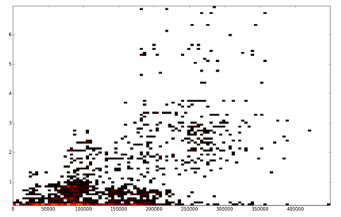
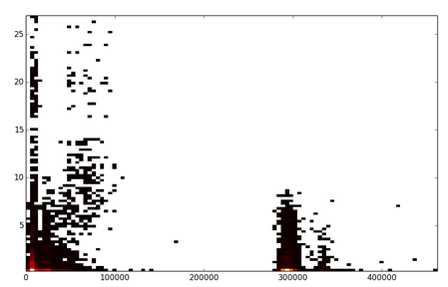
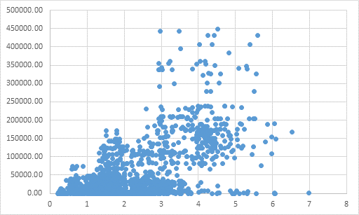
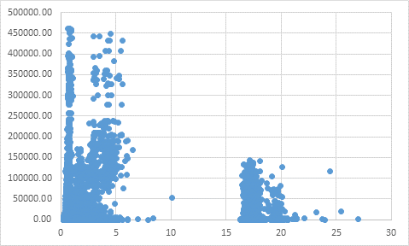
Validare – WFS monitorizat Spatineo Monitor
Data
Set
E.T.L.
WMS
WFS
INS
100%
Variație mică, viteză de răspuns bună
PostGIS vs SQL, 10x viteză; perf comparabilă
WFS

Slide 28

Data
Set
E.T.L.
WMS
WFS
INS
100%
Soluția pentru conformitate 100%

Slide 29
Provocări – validare și conformitate 100% INSPIRE
Metadate
furnizare extended capabilities pentru servicii WMS
furnizare extended capabilities pentru servicii WMS
WMS
asigurare timp de răspuns pentru GetMap <5 sec
Stilizarea layere și suport avansat SLD
WFS
furnizarea storedQueries necesare
- parametri: CRS, language, dataset Id, namespace
Maparea requesturilor StoredQueries în GOPublisher – query DB
Geoserver workspace - virtual services – namespace-uri null
Geoserver WFS boundingBox no scrie codul EPSG în elem CRS - bug
Operațiunea Get Property Value în Geoserver WFS fără suport – known issue
Data
Set
E.T.L.
WMS
WFS
INS
100%

Slide 30
Provocări – validare și conformitate 100% INSPIRE
Cerință
Multiple WFS Data Types/Seturi de date din același server
Nr. Dataset | Nr. Feature Types | Status
1 set: 1 layer (AU) | 1 XSD, N Feat. Types | OK
1 set: layere unice (AU, PS, BR) | N XSD, N Feat. Types | OK
1-N seturi, layere non-unice (RO.ENV.AU, RO.ANPM.AU) | N XSD, N Feat. Types | Not OK
Data
Set
E.T.L.
WMS
WFS
INS
100%

Slide 31
Soluția hibridă funcțională, momentan
WMS
&
INSPIRE plugin
WFS
&
Notepad++

Slide 32

Concluzii și idei finale
Momentan, soluțiile hibride sunt necesare pentru probleme complexe
Este dificil de construit DS, WMS & WFS – 100% conforme cu INSPIRE
Nu este imposibil, dar este împiedicat de instrumente SW imperfecte
Ambiguitatea specificațiilor din TG => multiple interpretări
Procedurile de validare nu sunt clare și omogene
Colaborarea este critică pentru succes
1 din 2 WFS, valid 100% INSPIRE
Contact
gis@teamnet.ro | sorin.rusu@teamnet.ro | daniel.cocanu@teamnet.ro | iurie.maxim@teamnet.ro

